Slide 1

第 一 组
题目：steam 游戏数据分析
2023.06.13

Slide 2
内容简介
1项目简介
2团队简介
3产品展示
4技术亮点
5开发过程
6项目总结

Slide 3
1.项目简介
Steam 是一个全球知名的数字游戏发行平台，该项目旨在通过爬虫技术获取 Steam 平台上的游戏数据，并进行详细的数据分析，以此提供有关游戏市场趋势、玩家偏好以及游戏特性等方面的洞察和见解

Slide 4

2.团队简介
组长：管文飞
组员：黄子傲
韩仪
陈恺
景世航

Slide 5
3.产品展示
游戏标签词云
游戏类型词云
游戏价格分布
价格区间
游戏发布趋势
游戏平台分布
游戏评价分布

Slide 6
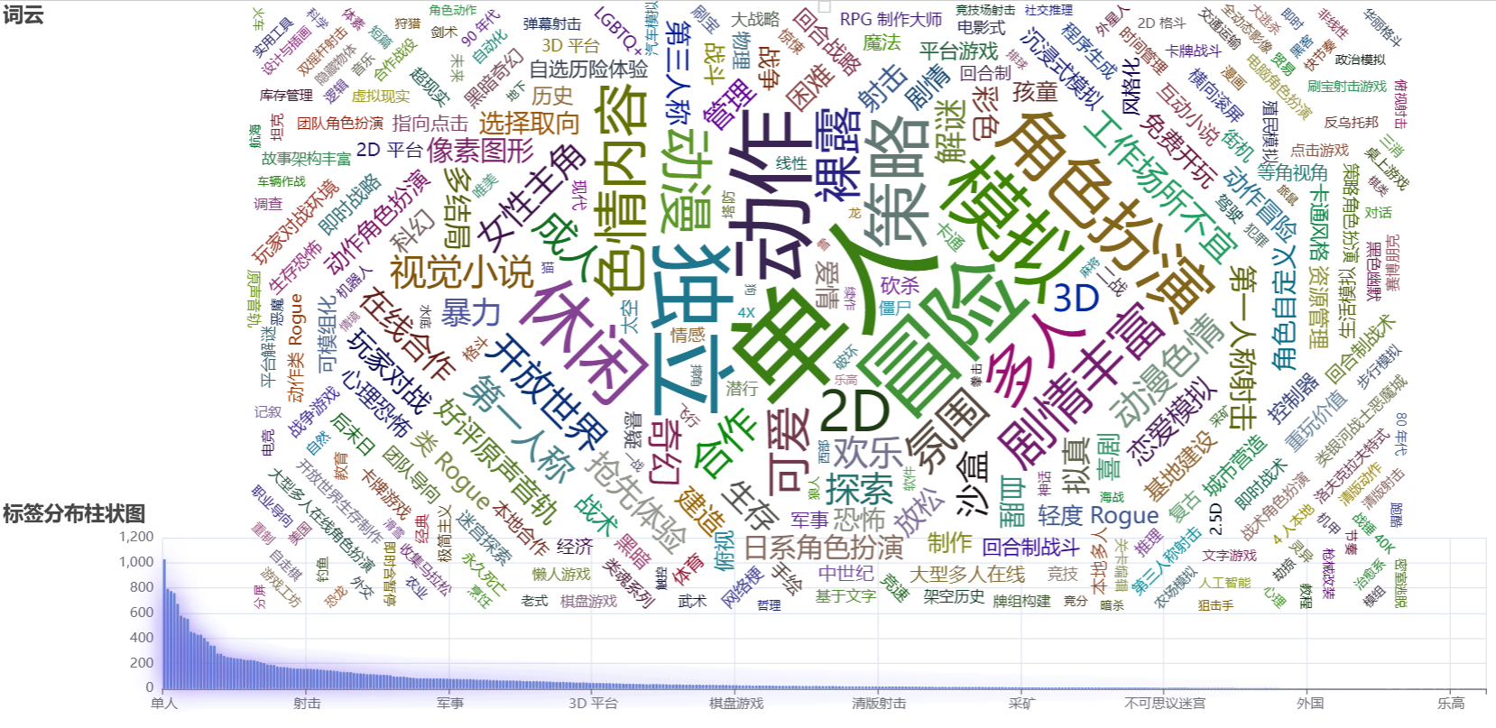
游戏标签词云

Slide 7
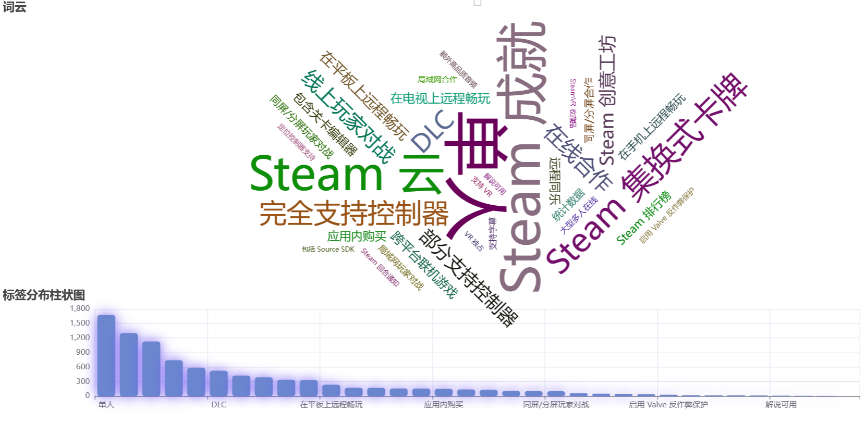
游戏类型词云

Slide 8
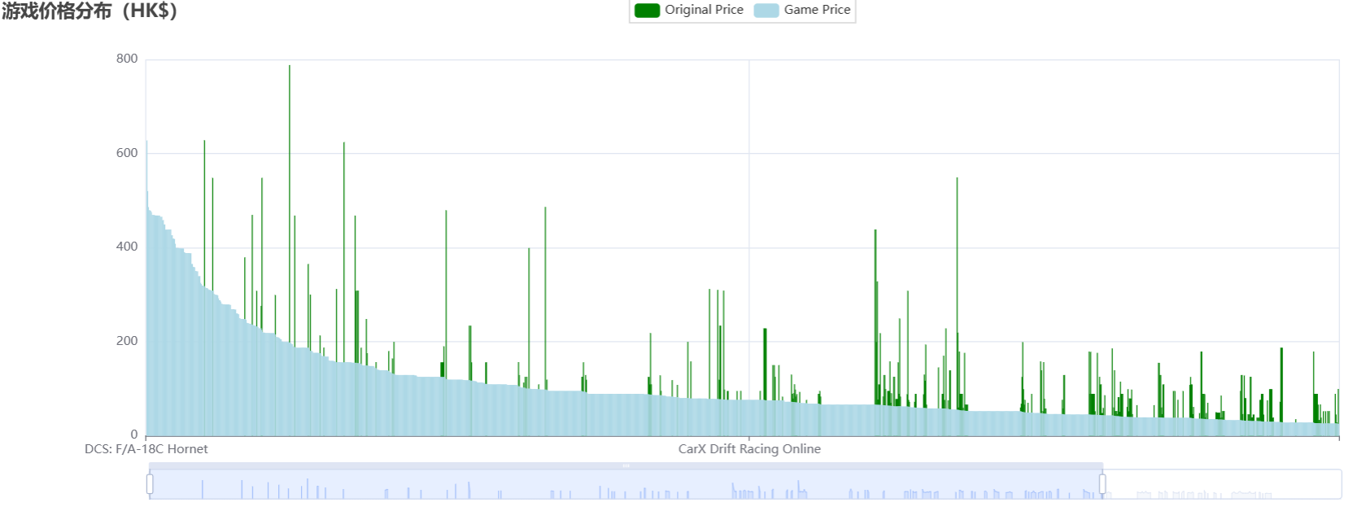
游戏价格分布

Slide 9
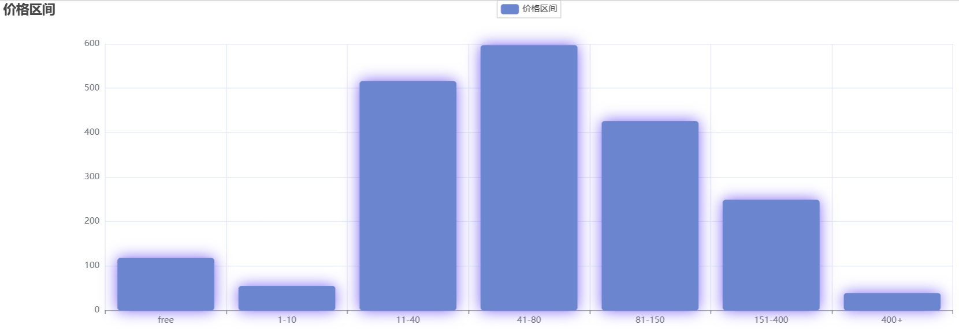
价格区间

Slide 10
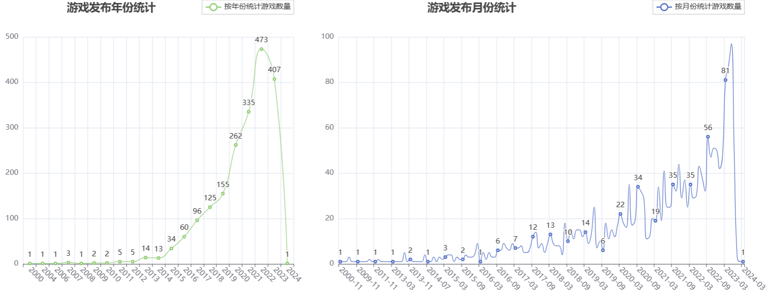
游戏发布趋势

Slide 11
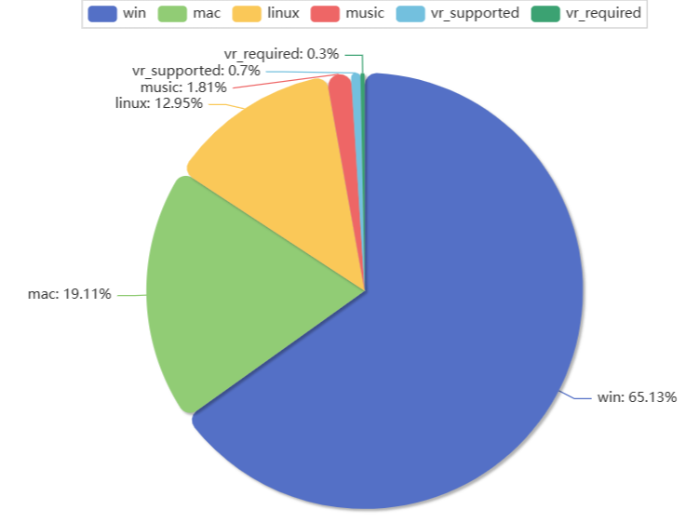
游戏平台分布

Slide 12
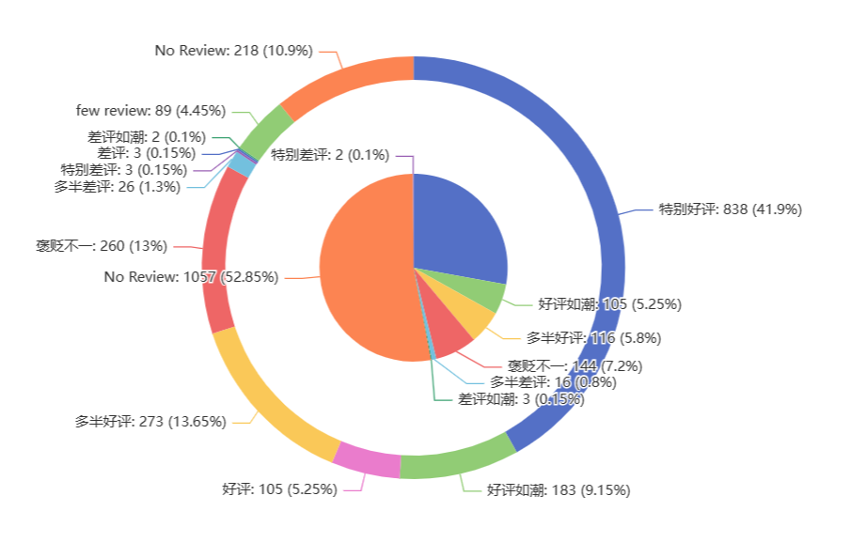
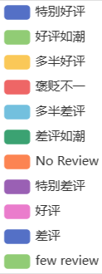
总体和近期评价分布

Slide 13
4.技术亮点
使用了词云图、折线图、柱状图、饼图等多种图标进行可视化，类型丰富，表现力强。
使用了tab组件和page组件，页面操作进行可视化方便。
对一个方向的数据分析，使用了多种图标可视化，从多角度全方位地分析了steam展现的游戏市场和用户游戏趋势。

Slide 14
5.开发过程
step3
分析数据
确定探索方向
step1
网络爬虫
step4
数据可视化
界面美化
step2
数据清洗

Slide 15
6.项目总结
获取了清晰的steam游戏数据信息
使用page和tab组件制作了用户友好型界面
数据可视化仍不够精细
还有更多的探索方向和待挖掘的数据

Slide 16
汇报完毕 感谢观看
2023.06.13

